Slide 1
Команда RFG
•
Заборцев Александр
•
Киселёв Константин
•
Попов Егор
•
Сойников Ярослав

Slide 2
Цели проекта
Обучение
Интерактивность
Визуализация
создать систему позволяющую детям освоить базовые навыки в электронике и программирование
создание интерактивных заданий, мотивирующих детей к обучению в игровой форме
обеспечение визуализации прогресса в обучающем курсе

Slide 3
01
02
03
Преимущества
Веб приложение просто в освоение
Доступен для детей с пяти лет
Обучает уникальным умениям
Дизайн выбран простой и понятный к восприятию
Подстраивается под любой возраст
Играя в игры вы будете изучать программирование и электронику

Slide 4
04
05
06
Преимущества
Задания разной сложности
Поднятие мотивации и интереса
Доступность обучения
Присутствуют задания как для начинающих так и для более опытных пользователей
Интерактивные задания и уровни сложности позволят заинтересовать пользователей приобретать новые знания
Возможность запуска даже на телефоне дает возможность обучаться в любой момент и в любом удобном месте

Slide 5
Возможность выбора направления
Электроника
Программирование
позволит узнать о базовых понятиях и о простых электрических схемах
Предоставит возможность изучить базовые команды языка программирования Python

Slide 6
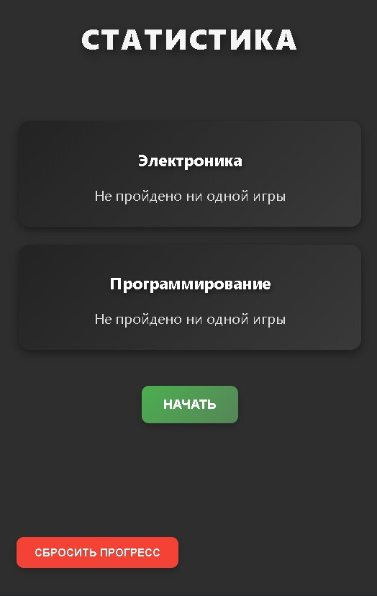
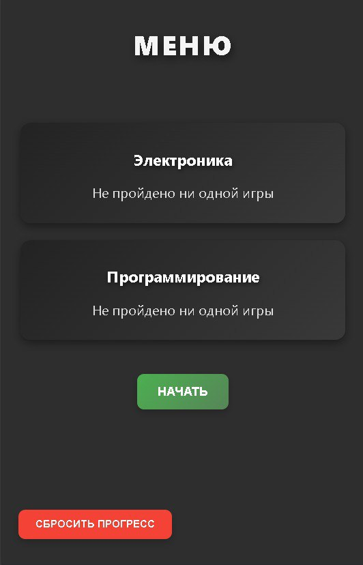

Стильный дизайн

Slide 7
Заключение
За 3 дня было создано сенсорное веб приложение интуитивно понятное для обучения пользователей разного возраста и степени подготовки основам программирования на языке программирования Python и начальным знаниям в сфере электроники.

Slide 8
Спасибо за внимание!

